Slide 1
DataAgent
Skill Engineering：把一次成功的
工具与技能 · 教学讲义
企业级Agent工程架构实战营
第30讲
工具与技能
2026-09

Slide 2
30
学习目标 / Lernziele
1) 能解释使命的机制；2) 能对比原则的取舍；3) 能跑通 skill.py 对应测试
Skill Engineering：把一次成

Slide 3
30
核心概念：层
DataAgent
作用的三个关键要点
使命
原则
步骤
边界声明
领域约束
工序
使命
边界声明
01
原则
领域约束
02
课程第30讲
工具与技能
03

Slide 4
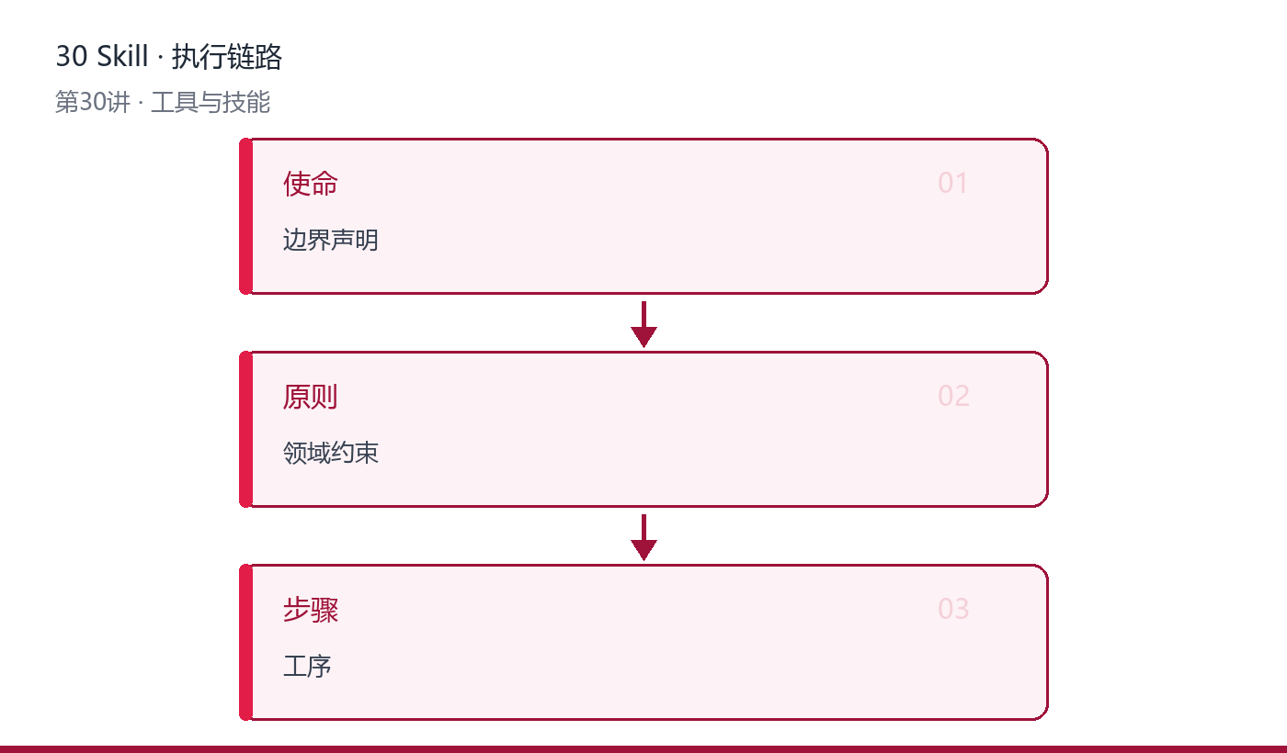
30
架构与执行链路
DataAgent
一图看懂本讲的机制流转
01
使命：边界声明
02
原则：领域约束
03
落点：仓库验证
图：本讲核心对象的执行链路（由讲义表格自动生成）
课程第30讲
工具与技能
04

Slide 5
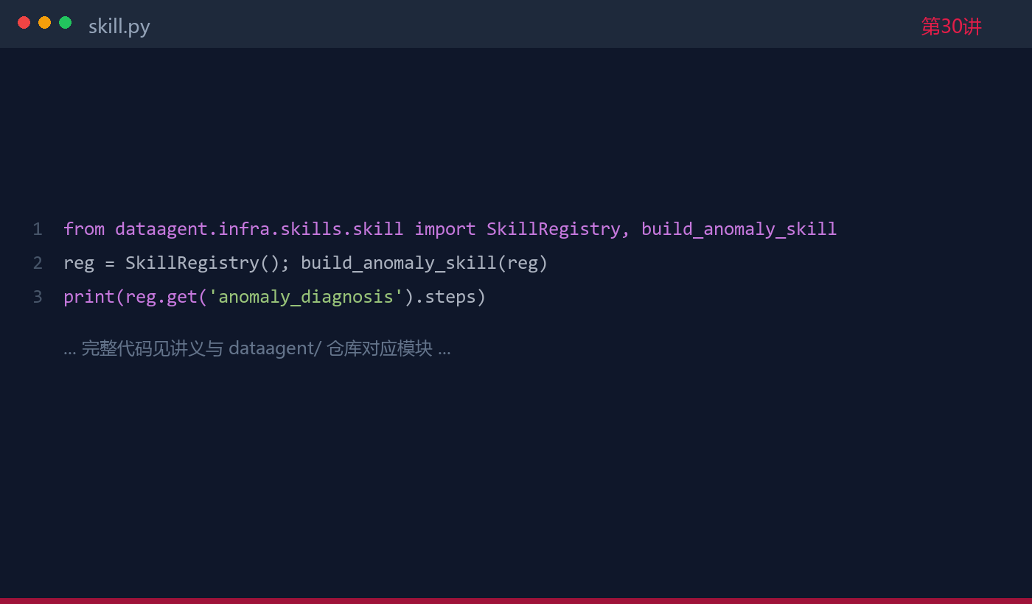
30
关键代码
DataAgent
可运行实现与讲解一一对应
01
契约先行：接口→实现
02
测试见 tests/
03
离线可运行
代码：skill.py · dataagent/infra/skills/skill.py
课程第30讲
工具与技能
05

Slide 6
30
关键证据与结论
DataAgent
用证据支撑工程判断
为 DataAgent 增加一个 Skill Validator 规
层
边界声明
01
原则
领域约束
02
实战
skill.py
03
课程第30讲
工具与技能
06

Slide 7
DataAgent
本章小结
Skill Engineering：把一次成功的
为 DataAgent 增加一个 Skill
第30讲 · 工具与技能
企业级Agent工程架构实战营
课程复现资料 · 可公开分享
7

